Slide 1
Kapitel 9 FX-optioner

Slide 2
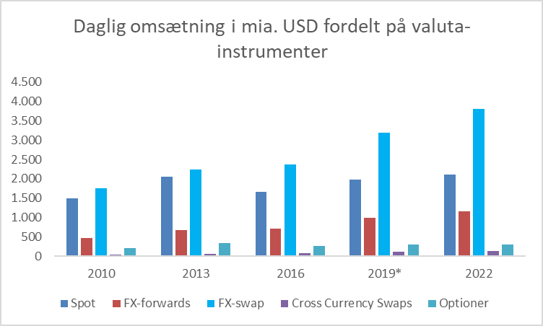
Global omsætning på OTC valuta-derivater

Slide 3
Spekulationsstrategier
svagt stigende valutakurser via bull spreads
svagt faldende valutakurser via bear spreads
stigning i volatiliteten via eksempelvis købte straddles
stigende valutakurser og stigende volatilitet ved køb af call optioner
stigende valutakurser og faldende volatilitet ved salg af put optioner
faldende valutakurser og stigende volatilitet ved køb af put optioner
faldende valutakurser og faldende volatilitet ved salg af call optioner

Slide 4
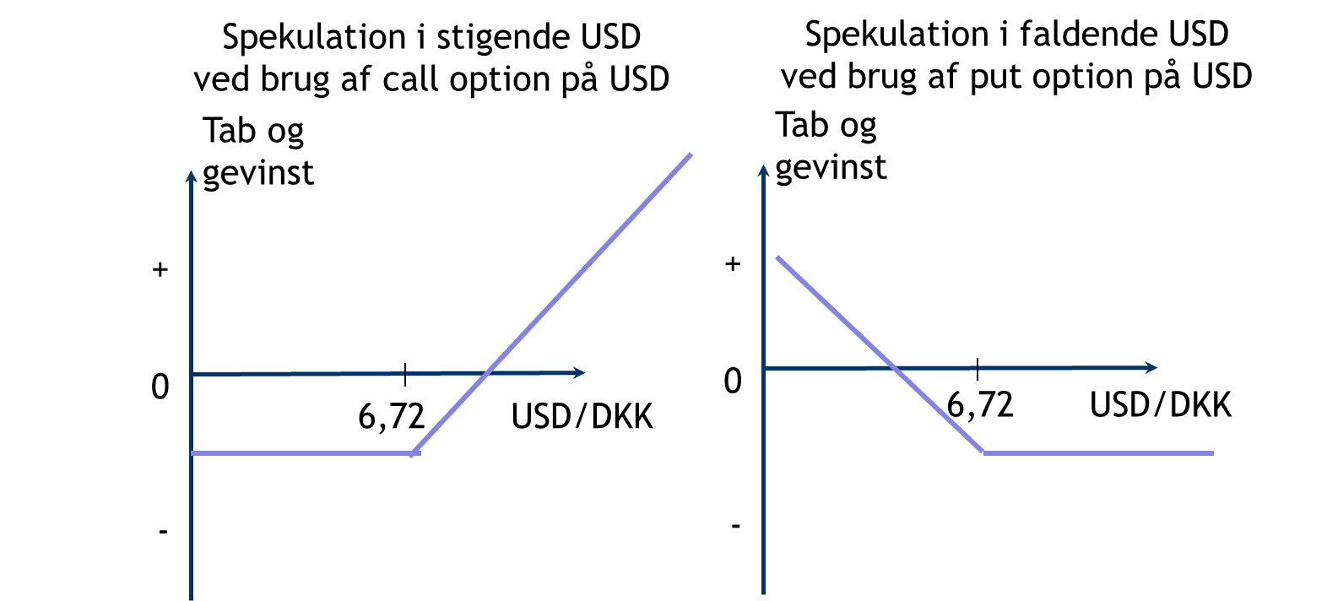
Anvendelse til spekulation

Slide 5
Afdækning
Hvorfor er det farligt at bruge en FX-forward til at afdække en usikkert cash flow?

Slide 6
Prissætning, Garman/Kohlhagen

Slide 7
Eksempel - Optionsberegning

Slide 8
Eksempel - Optionsberegning
Bemærk call og
put præmie er
identiske, da optionen
Er At-the-Money

Slide 9
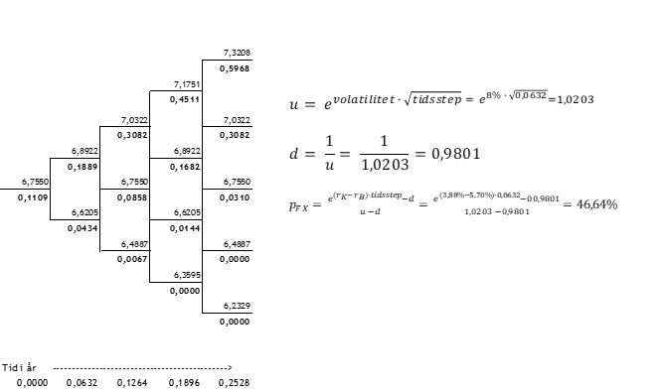
Ved brug af CRR-modellen for amerikanske optioner

Slide 10
Tjek spørgsmål 1
Hvordan kan man spekulere i stigende USD-kurs ved brug af FX-optioner?
Hvordan kan man spekulere i faldende USD-kurs kombineret med forventning om stigende volatilitet?
Hvordan kan med FX-optioner afdække et fremtidigt salg af USD?

Slide 11
Tjek spørgsmål 2
Hvilke forhold kan tale for, at man vælger at afdække et valuta cash flow med FX-optioner i stedet for FX-forwards?
Hvad kan fordelen være ved at anvende en FX-collar til afdækning – forklar?

Slide 12
Tjek spørgsmål 3
På hvilke typer FX-optioner anvendes Garman Kohlhagen og på hvilke typer anvendes CRR-modellen – forklar?

